Slide 1
Informatik E2 Abels

Slide 2
Auswahl

Slide 3
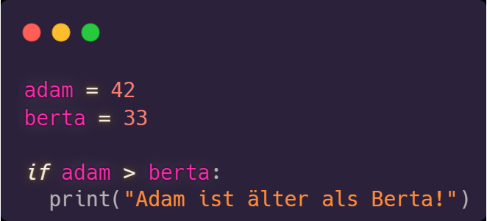
einseitige Auswahl
Struktogramm
Beispiel

Slide 4
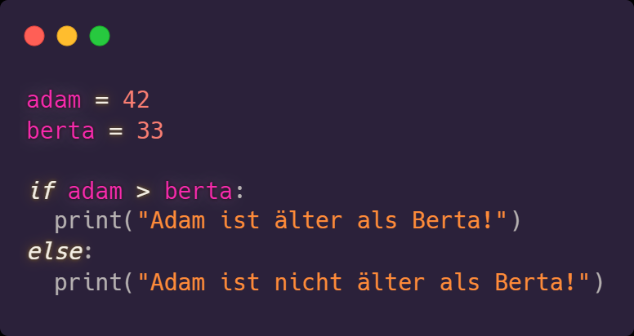
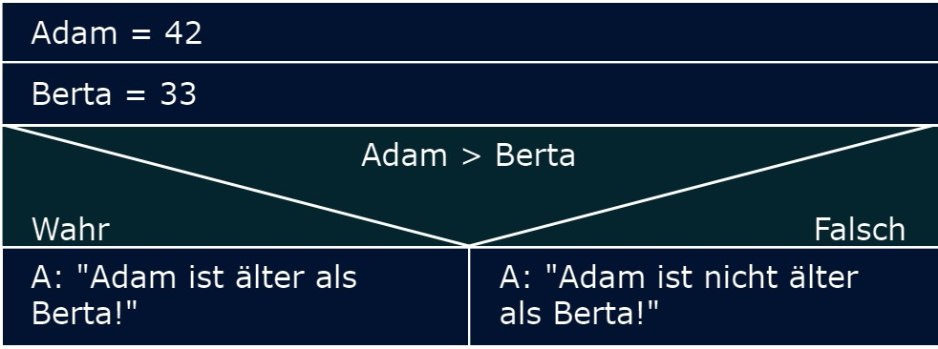
zweiseitige Auswahl
Struktogramm
Beispiel

Slide 5
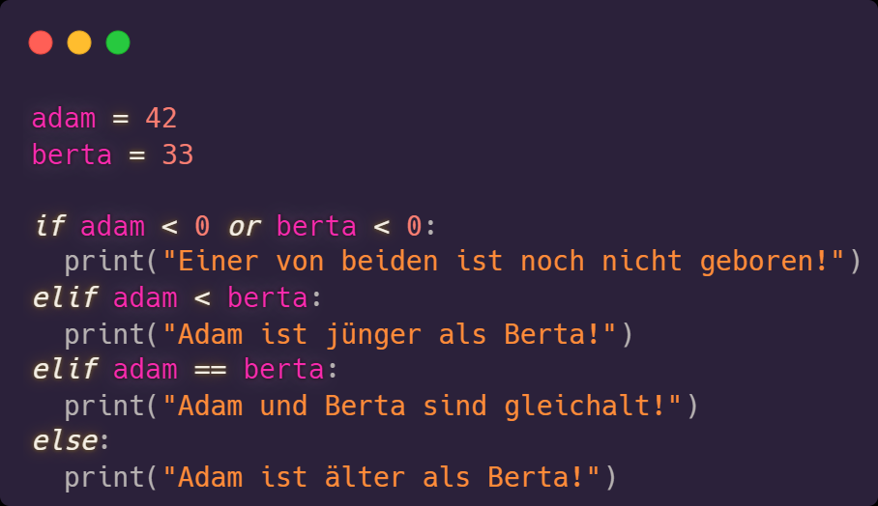
mehrseitige Auswahl
Beispiel

Slide 6
mehrseitige Auswahl
Struktogramm

Slide 7
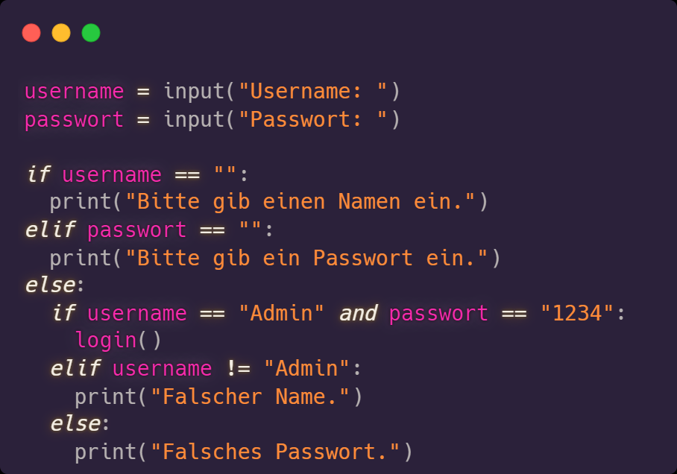
verschachtelte Auswahl
Beispiel

Slide 8
Übung 1
Erstelle das Struktogramm für den gegebenen Code:

Slide 9
Übung 1

Slide 10
Übung 2
Schreibe ein Programm Auswahl, in dem folgenden Strukturen implementiert sind:
Wenn zahl (int) kleiner als 10 ist, soll sie ausgegeben werden.
Wenn divisor (float) ungleich 0 ist, soll dividend (float) durch divisor geteilt und das Ergebnis in quotient (float) gespeichert werden. Die ganze Rechnung soll ausgegeben werden. Sonst soll eine entsprechende Fehlermeldung ausgegeben werden.
Wenn mindestens eins von a (float), b (float) oder c (float) positiv ist, soll “Guthaben vorhanden” ausgegeben werden.
Initialisiere die Variablen jeweils mit beliebigen Werten.
Initialisiere die Variablen jeweils mit Nutzereingaben.

Slide 11
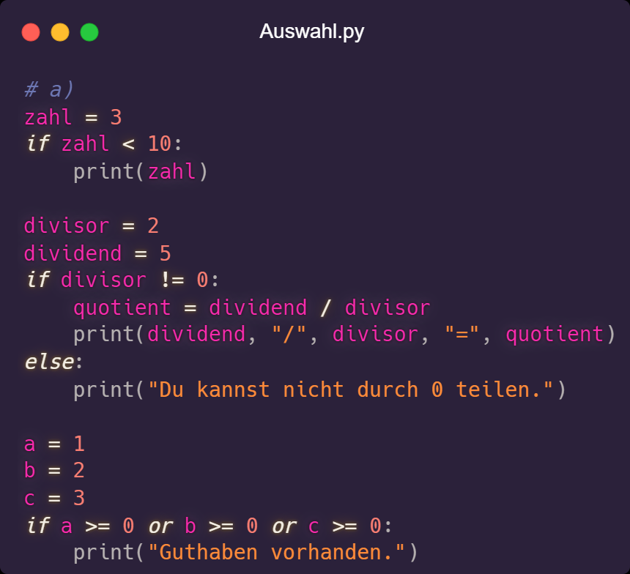
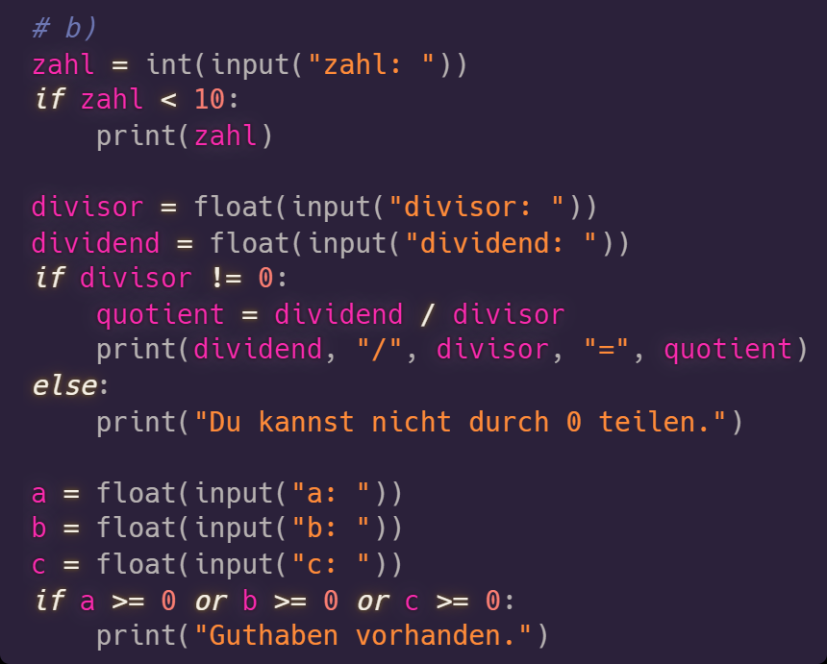
Übung 2

Slide 12
Übung 3
Erweitere deinen Zeugnisrechner um Fehlermeldungen für folgende Fälle:
Ist einer der eingegebenen Noten …
… nicht vom Typ float?
… kleiner als 1?
… größer als 6?
Nur, wenn alle Abfragen falsch sind, soll die Zeugnisnote berechnet und ausgegeben werden. $⇒$ Testen!

Slide 13
Auswahl

Slide 14
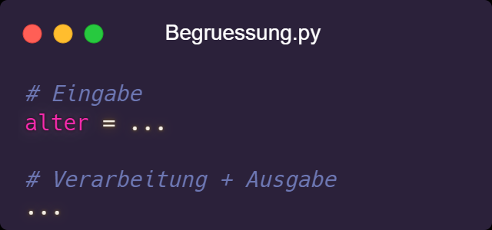
Schreib ein Programm Begruessung, das bei Eingabe eines Alters eine der Begrüßungen ausgibt:
“Hallo Kleiner!”
“Na, wie war die Schule?”
“Und, wie war die Arbeit?”
“Hey Opa, lebst du noch?”

